Slide 1
TULEN TEKNOLOJİ VE SAVUNMA
Akıllı Tarım Teknolojileri için..
TZD 30 Litrelik
ZIRAİ İLAÇLAMA DRONU

Slide 2
NEDEN ZİRAİ DRONE ?
Gelişmiş Teknoloji : Aktif faz dizili radar, 360 derece çok yönlü engel algılama için binoküler sensör ve 50 metre engel tanıma mesafesi ile daha düzgün ölçeklendirme.
3 Boyutlu Harita : Daha hızlı, daha sorunsuz uzaktan kumanda ile 10 dakikada 66 dekara kadar alan haritalama ve ayarlanabilir gimbal üzerinde ultra yüksek çözünürlüklü 12 mp kamera ile tarım arazileri ve meyve bahçeleri için 3 boyutlu haritalama.
Ağaç İlaçlaması : Çift santrifüj püskürtme diski ile eşit damlacıklar ve daha verimli pestisit kullanımı ve meyve bahçeleri için en doğru tarım dronudur.
Güvenlik : Zirai donlar zararlı böcek ilaçları kullanırken çiftçileri zehirlenme ve yazın tarlada çalışırken güneş yanığından korumakla kalmaz bitki koruma da sağlar.
Yüksek Verimlilik :Zirai ilaçlama dronu ile günde 1500 dekara varan ilaçlama yapılabilir, bu da geleneksel püskürtme ile ilaçlama yöntemlerinden 50 kat daha fazladır.
Çevre Koruma : Sabit konum ve yönlendirme yöntemi ile su ve toprak kirliliği ciddi oranda azaltır ve bitki koruma sağlar.

Slide 3
NEDEN ZİRAİ DRONE ?
Atıkların Azaltılması : Pestisit tasarrufunun %30’u yüksek derecede atomizasyon ile sağlanır.
Akaryakıt Tasarrufu : Traktör kullanımına bağlı akaryakıt masrafı ortadan kalkmaktadır.
Su Tasarrufu : Tarım dronları ile geleneksel püskürtme yöntemlerine kıyasla %95 oranında su tasarrufu sağlanabilir. Bu, sadece ultra düşük hacimli ilaçlama dronu püskürtme teknolojisinin kullanılmasıyla mümkündür.
Daha Düşük Maliyet : Tarım dronları ile geleneksel püskürtme yöntemlerine kıyasla maliyette %60 azalma sağlanır.
Geniş Uygulama Yelpazesi : Mahsulün arazisinden ve yüksekliğinden etkilenmez, ergonomik ve yenilikçi bir uzaktan kumandaya sahiptir, alçak irtifalarda uçuşları kolaylıkla yönetir, bitki koruma sağlar ve mahsule zarar vermez.
Kullanım ve Bakım Kolaylığı : Zirai ilaçlama dronları uzun ömürlüdür, bakım maliyeti düşüktür ve tarım dronlarının parçalarının değiştirilmesi kolaydır.

Slide 4
TZD 30 Litrelik Zirai İlaçlama Dronun Özellikleri
Dingil açıklığı | 1950 mm
Açılmış boyut | 2900×2900×780 mm
Katlanmış boyut | 1050×620×780 mm
Tank kapasitesi | 30L
Pilsiz ağırlık | 20.8 kg
Pil | 14S 30000mAh, 51.8V
Maks. kalkış ağırlığı | 68,3 kg (yatay)
Maks. uçuş hızı | 13m/s
Püskürtme genişliği | 8 ~ 10m
Maks. akış | 8L/dak
Uçuş süresi | 18 dk (14S 30000 mAh, pil ve boş tank dahil, toplam ağırlık 29 kg) 8 dakika (@30000 mAh, pil ve dolu depo dahil, toplam ağırlık 60,3 kg)

Slide 5
TZD 30 Litrelik Zirai İlaçlama Dronun Özellikleri
Ürün Adı | Modeli | Adet
Gövde | TZD 30 | 1
Güç Sistemi | Hobbywing X11 | 4
JIYI Uçuş Kontrolörü | K++V2 | 1
Engellerden Kaçınma Radarı | ROA-CE | 1
Altimetre Radarı | RDS-CZ | 1
Akış Ölçer | HobbyWing | 2
Uzaktan Kumanda | Skydroid H12 Pro | 1
RTK Gökyüzü tarafı | RTK-RM | 1
Pil | 14S 30000mAh | 2
Şarj cihazı | U6Q+ | 1
 | Opsiyonel
RTK baz istasyonu | RTK-NB6 | 1
RTK haritalama noktalayıcısı | RTK-RD | 1
Spreader + Tank | TZD 30 | 1

Slide 6
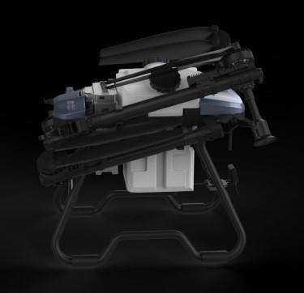
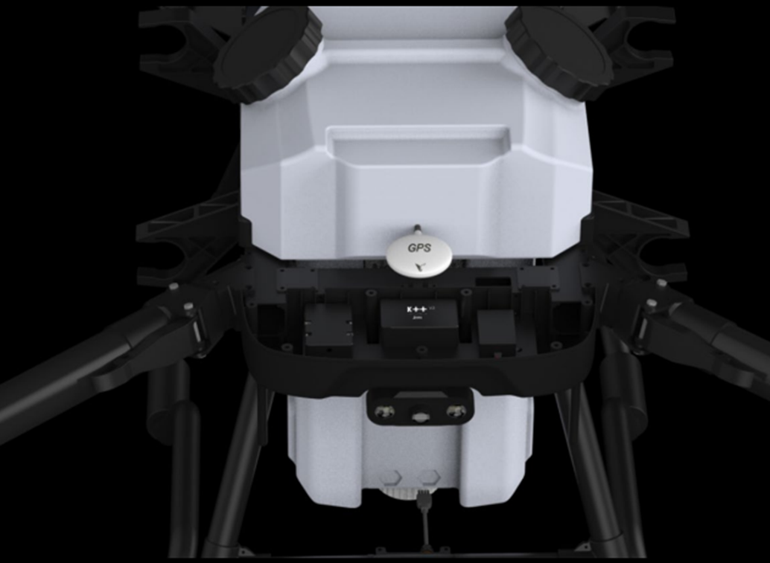
* Katlanması ve taşıması kolay
* TZD 30 Litre Zirai dronun katlanabilir tasarımı araçlarda rahat ulaşım sağlar.
* Z şeklindeki katlama tasarımı depolama
hacmini % 15 azaltır.
* K++V2 - profesyonellik için uçuş kontrolörü
* Uçuş kontrolörü 2 CPU, 3 IMU ve 2 barometre, ön ve arka engellerden kaçınma özelliğiyle donatılmış radarlar

Slide 7
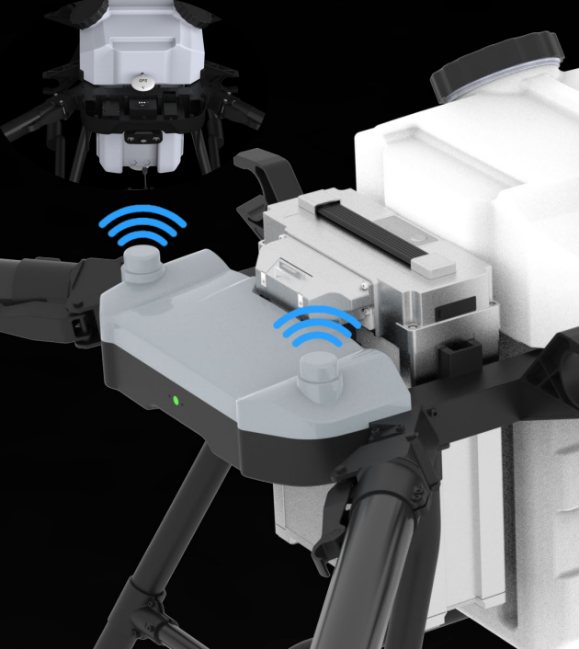
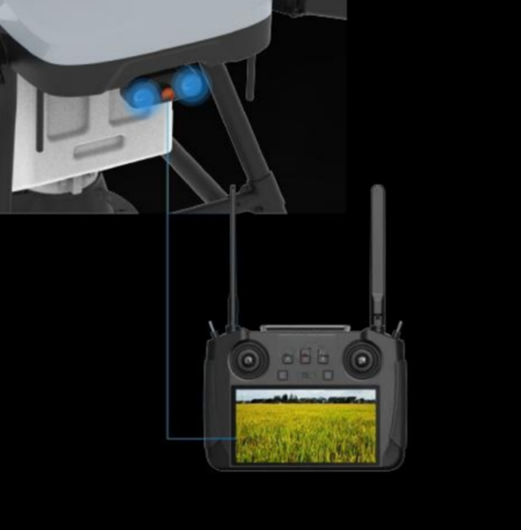
* FPV kamera ikili entegre LED spot ışığı + 1 km görüntü aktarımı ,
* Yeterli ışıklandırma ile geceleri çalışma imkanı,
* TZD 30 Litre Zirai dronda IP65 FPV kamera, çift LED spot ışığı ve 1 km görüntü aktarımı özelliği,
* Pilotların geceleri daha sağlıklı çalışmasına olanak,
* Hem ön hem de arka için 2 kamera ile 360 Derece Görüntü İzleyebilme

Slide 8
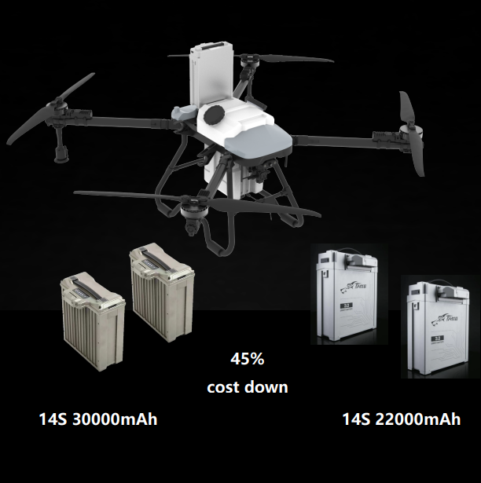
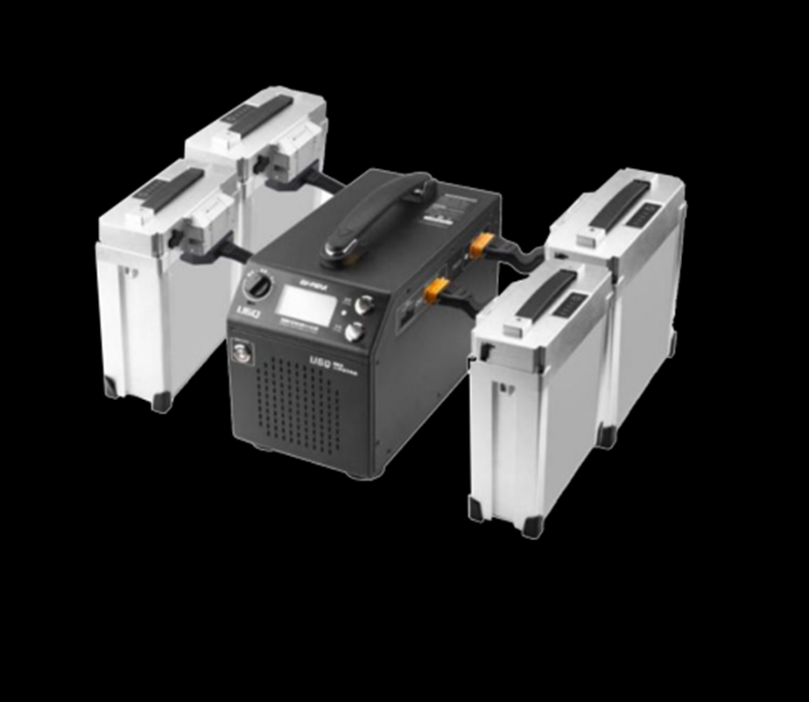
* TZD 30 Litrelik Zirai Drone dayanıklı bir gövdeye sahip, alüminyum alaşımı ağırlığını 20,8 kg a kadar hafifletmiştir,
* 14S 30000mAh pil ile ilaçlama yapmak büyük ölçüde performansını artıracak,
* Daha düşük fiyatlı piller, daha düşük kullanım maliyeti
* Yüksek güç akıllı şarj cihazı,
* 4 Kanallı Şarj Cihazı ile daha fazla şarj etme

Slide 9
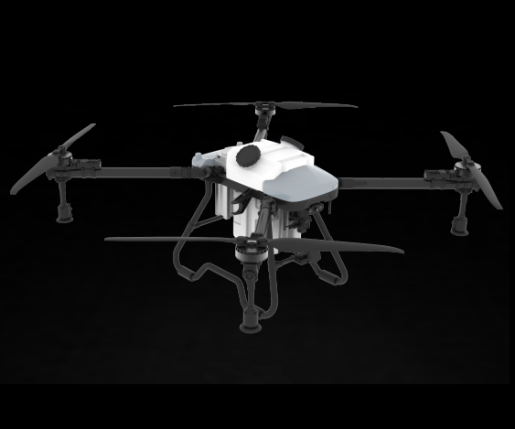
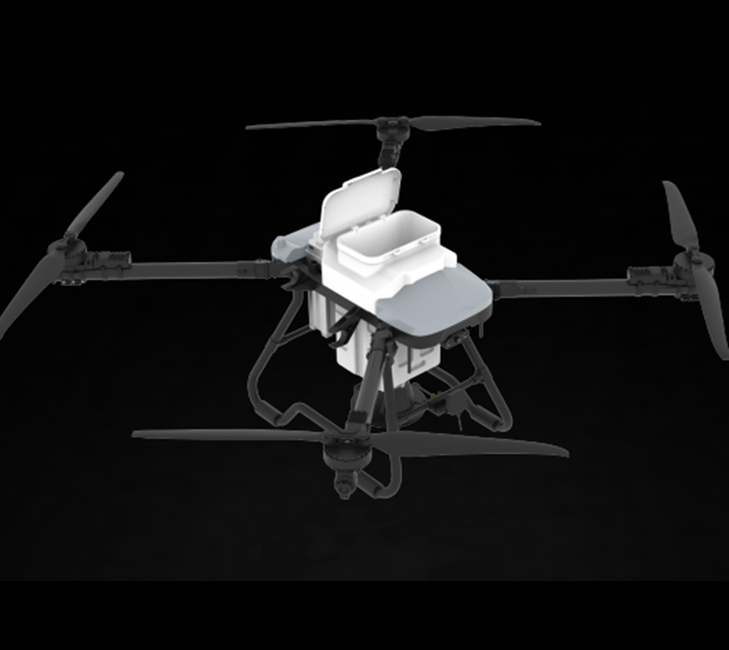
* TZD 30 Litre Zirai Dronda standart olarak 2 adet 6 litrelik arka santrifüj nozul kullanılmakta,
* Opsiyonel olarak 2 adet ön ve 2 adet arka santrifüj nozul da kullanılabilmekte,
* Katı malzemeler için isteğe bağlı bir gübre tankı sunar, granül gübre, tohum ve yem gibi granüllü katı malzemeleri yayar,
* Gübre Tankı 360 derecelik geniş bir akış sağlar,
* Yayma özelliğine ve ayarlanabilir valf boyutuna sahiptir.

Slide 10
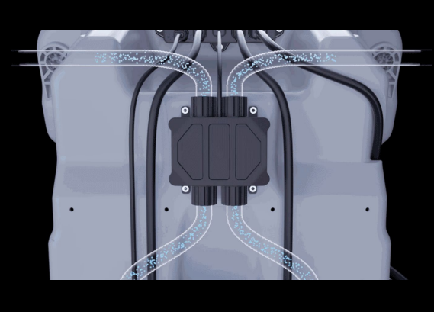
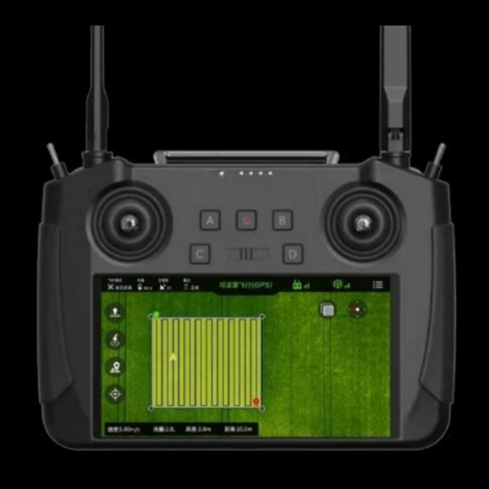
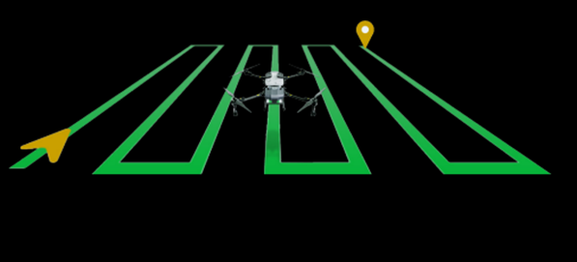
* Ultrasonik akış ölçer (isteğe bağlı) ile daha doğru hesaplama ve daha fazla püskürtme hassasiyeti,
* Geniş ekran kumanda ile tam otomatik çalışma
* Arsaları APP ile planlayarak, püskürtmeyi otomatik olarak yapabilir,
* Drone APP ile arazilerinizi önceden planlayabilir, TZD 30 Zırai Dronun uçmasına ve püskürtmesine otomatik olarak kullanımına olanak tanır.
* Küçük arsalar için A-B noktaları arasında otonom uçuş

Slide 11
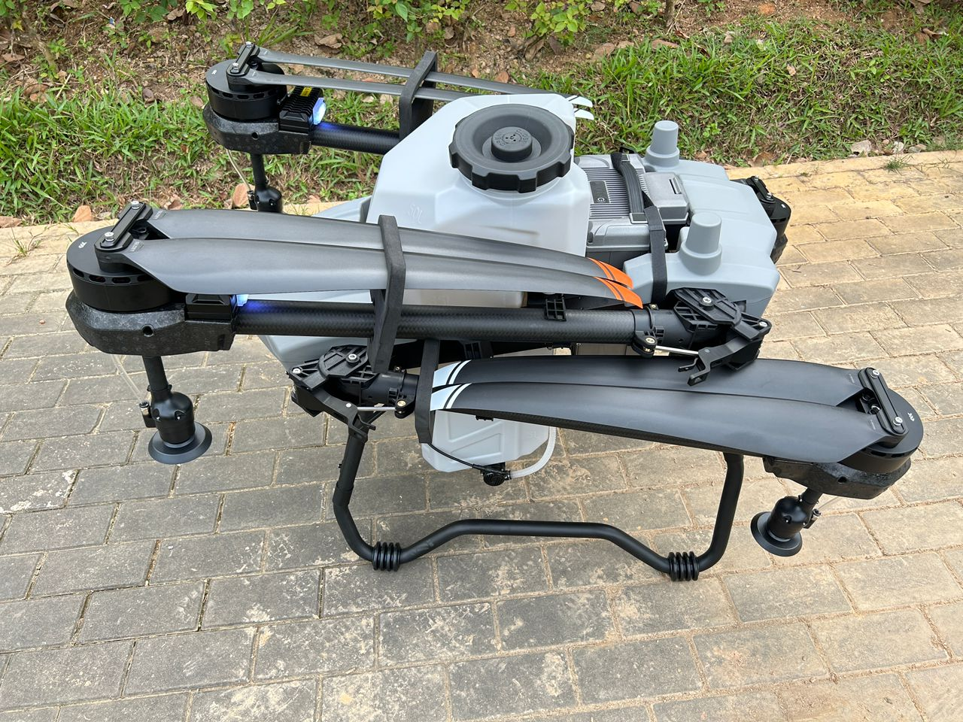
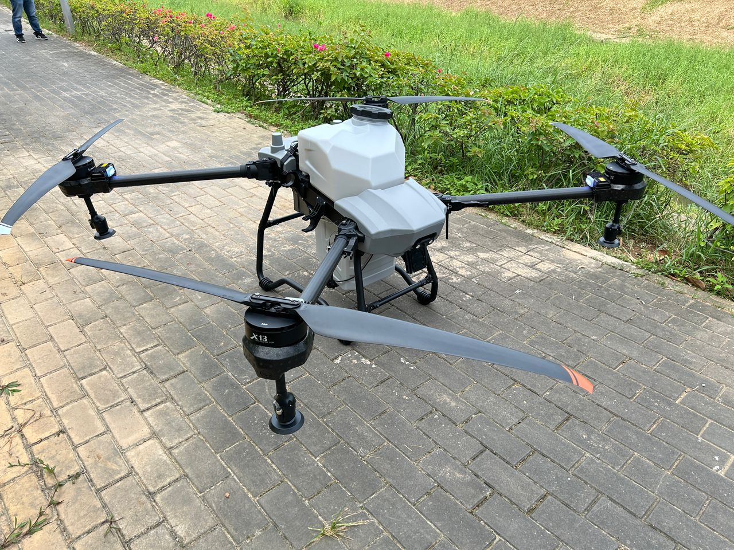
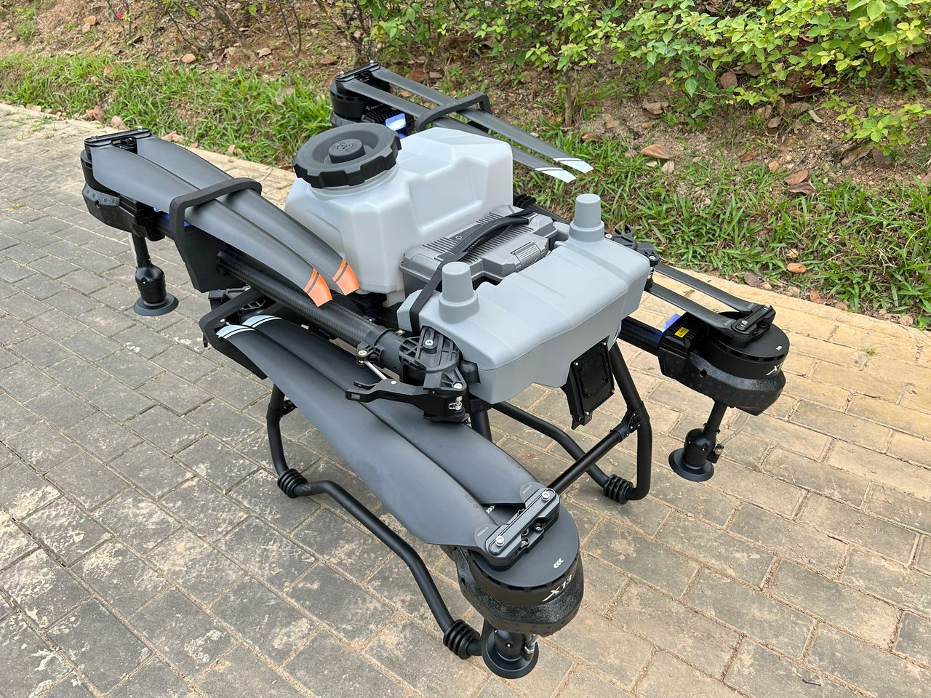
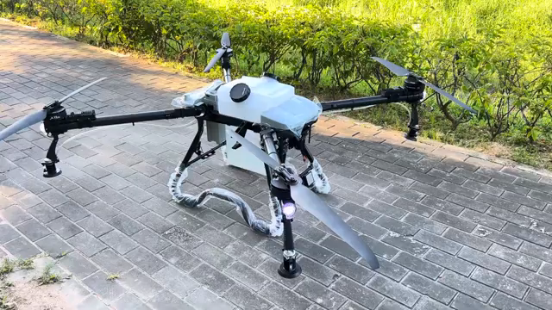

Slide 12
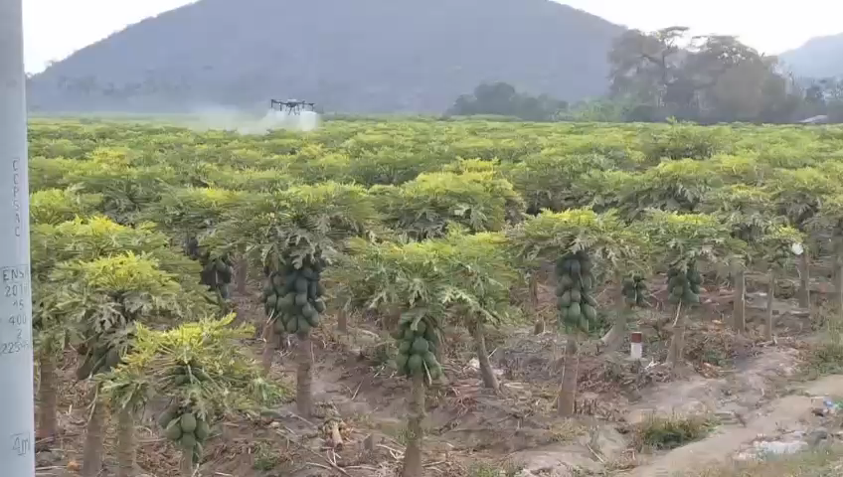
TEŞEKKÜRLER

